Slide 1
conv2 직접 코딩
차선 detect 코딩 과제
3. Viola-Jones object detector
Integral Image
Haar like feature
Adaboost
Cascade
4. Sliding Window
개념
특징
구성
데모

Slide 2
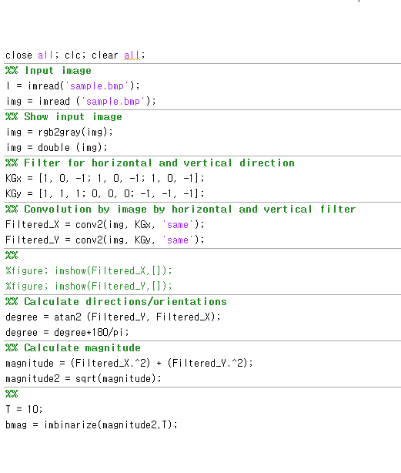
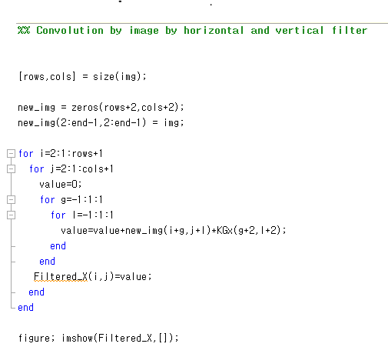

Slide 3
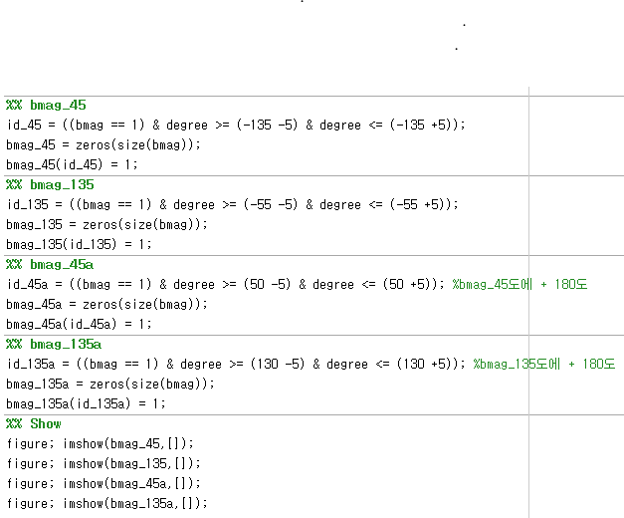

Slide 4
Figure_45

Slide 5
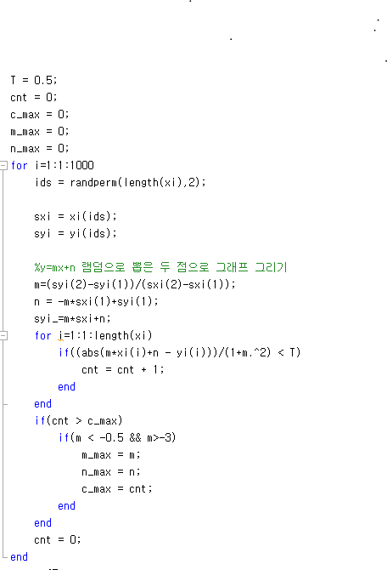
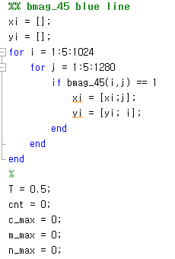
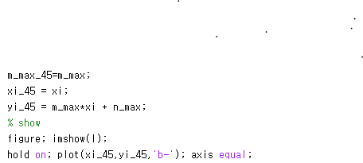

Slide 6
Figure_45

Slide 7
Figure_135

Slide 8
Figure_135

Slide 9
Figure_45a

Slide 10
Figure_45a

Slide 11
Figure_135a

Slide 12
Figure_135a

Slide 13
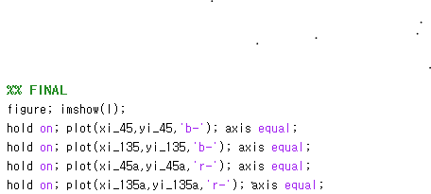

Slide 14
최종

Slide 15
Viola-Jones object detector
1. Integral Image
2. Haar-like feature
3. Adaboost
4. Cascade

Slide 16
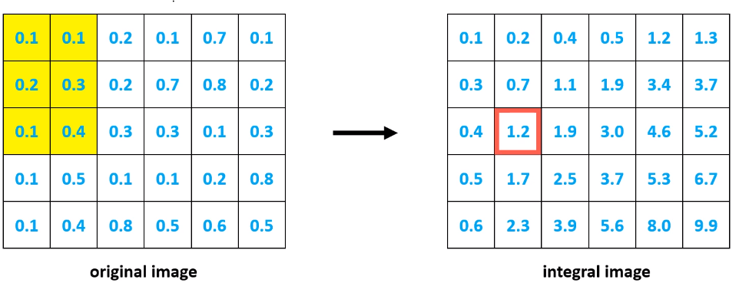
Integral Image

Slide 17
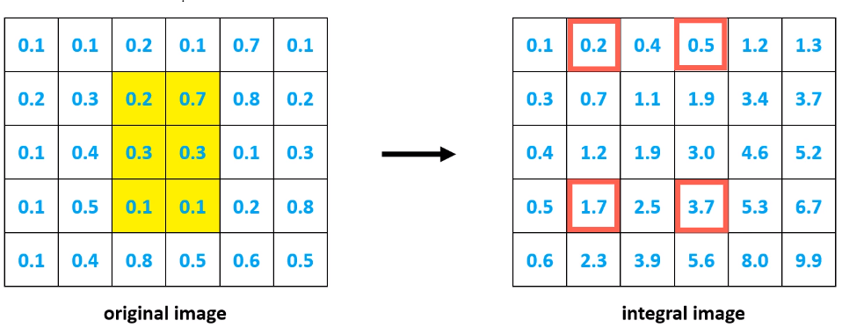
Integral Image
SUM = 3.7 – 1.7 – 0.5 + 0.2 = 1.7

Slide 18
Haar-like feature
Digital image features used in object recognition
이미지(RGB) 강도만을 사용하여 작업하는 것은 계산이 매우 컸다.

Slide 19
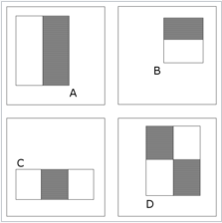
Viola-Jones classifier
Size 여러개

Slide 20

Viola-Jones classifier
이미 얼굴에 대한 데이터 셋이 있다고 가정하자.
인간의 볼보다는 눈부분이 더 어둡다.
코 부분은 눈보다 밝다.

Slide 21
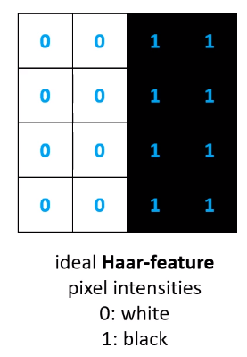
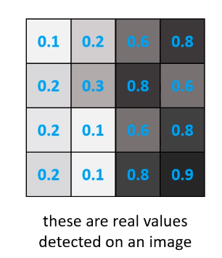
Viola-Jones classifier
두 영역의 차이가 1에 가까울수록 Haar-featur을 잘 찾은 것이다. (임계값 이상인 것들)

Slide 22
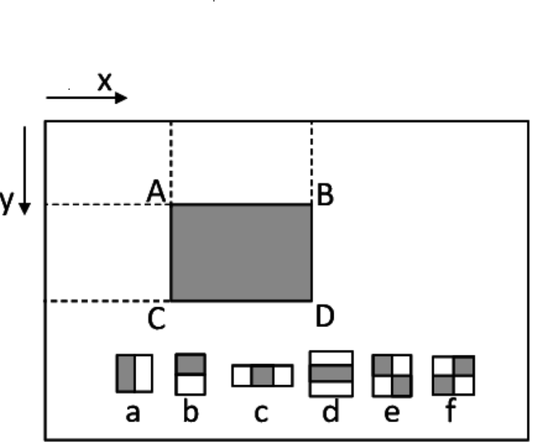
Integral Image

Slide 23
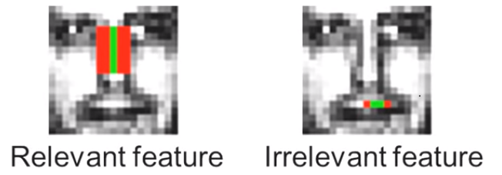
24x24 픽셀 그림에 162,336가지의 특성이 있을 수 있다.
->

Slide 24
24x24 픽셀 그림에 162,336가지의 특성이 있을 수 있다.
->
AdaBoost 알고리즘 사용

Slide 25
AdaBoost
Learning algorithm used to train the classifier and select the best subset of features.

Slide 26
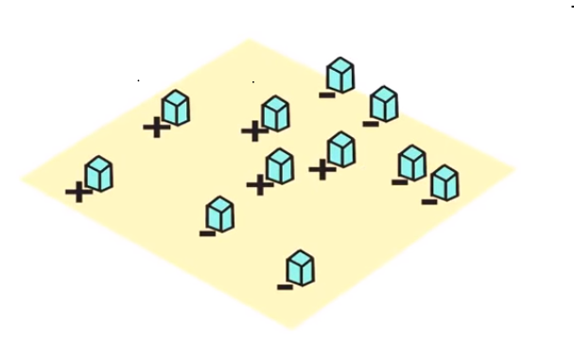
AdaBoost

Slide 27
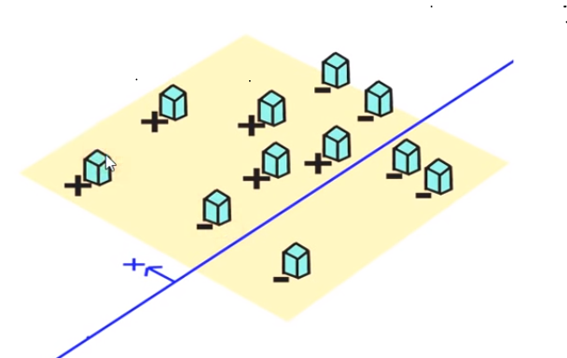
AdaBoost

Slide 28
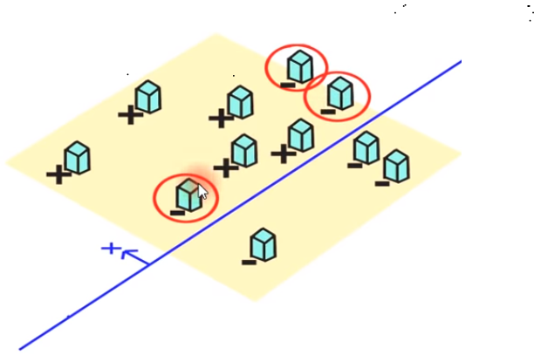
AdaBoost

Slide 29
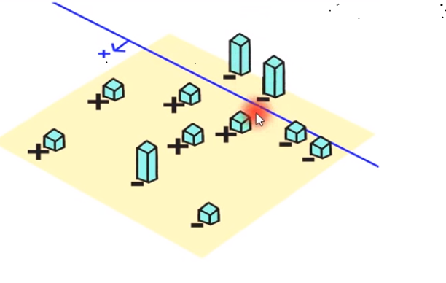
AdaBoost

Slide 30
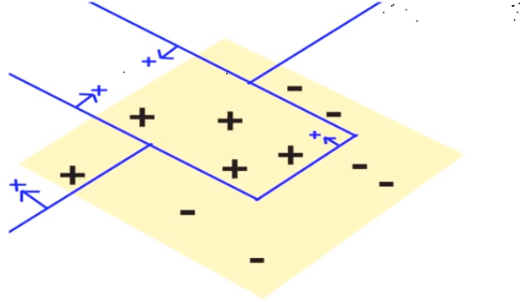
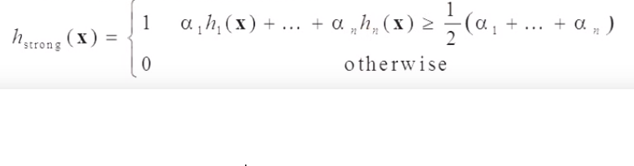
AdaBoost

Slide 31
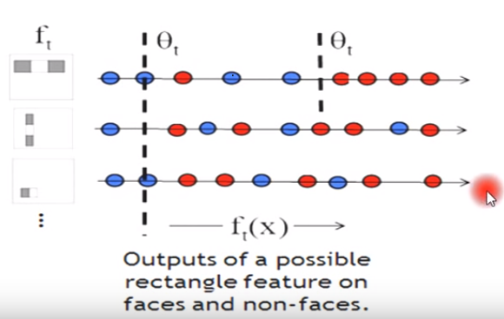
AdaBoost

Slide 32
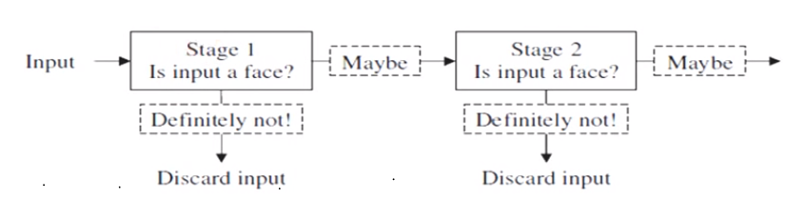
Cascade
단계별로 점점 복잡성을 증가하면서 얼굴인지 확인하는 작업
False windows에 시간을 줄일 수 있음.

Slide 33
Sliding Window
네트워크 호스트 간 패킷(데이터) 흐름 제어

Slide 34
슬라이딩 윈도우 개념
수신 측에서 설정한 윈도우 크기만큼 송신 측에서 확인 응답(ACK) 없이 전송할 수 있게 하여 흐름을 동적으로 조절하는 제어 알고리즘.
일단 ‘윈도(메모리 버퍼의 일정 영역)＇에 포함되는 모든 패킷을 전송하고, 그 패킷들의 전달이 확인되는대로 이 윈도를 옆으로 옮김(slide)으로서 그 다음 패킷들을 전송하는 방식이다.
ACK – Acknowledgement, 패킷 하나 하나가 정상적으로 전달되었음을 알리는 확인 신호.
기존의 stop-and-wait을 사용하는 것보다 훨씬 네트워크를 효율적으로 사용할 수 있다.
네트워크 패킷 - 데이터의 서식 단위

Slide 35
예시

Slide 36
슬라이딩 윈도우의 특징
연속 전송 – 응답을 기다리지 않고 연속 패킷 전송(window size만큼)
크기 동적변환 – 윈도우 크기가 상황에 맞게 동적으로 변화

Slide 37
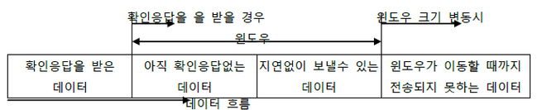
슬라이딩 윈도우의 구성

Slide 38
sliding window demo

